Slide 1



La Felicidad
Ritmo africano

Slide 2

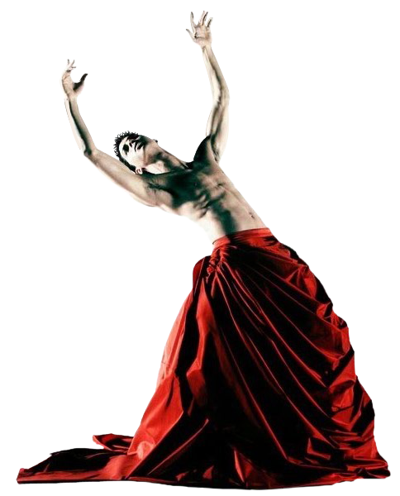
La felicidad, un reto
que podemos alcanzar.
ese será el amuleto
que tendremos que buscar.

Slide 3
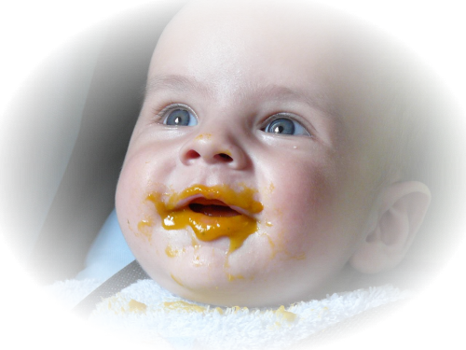

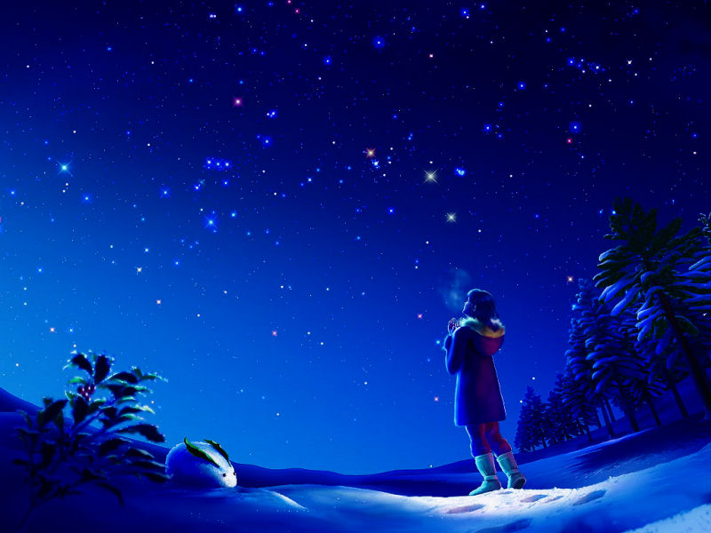

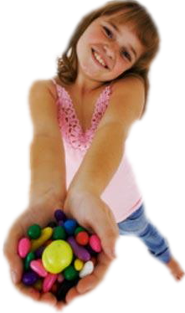

En una estrella brillante
que nos alumbra en el cielo,
en el niño y su semblante
al comerse un caramelo

Slide 4
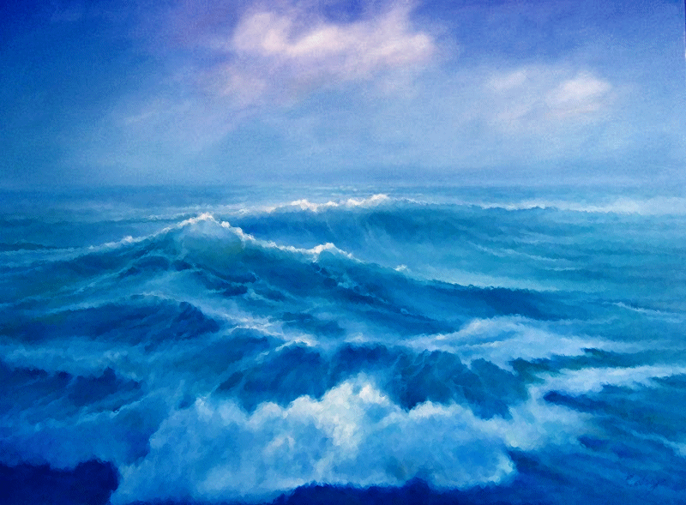
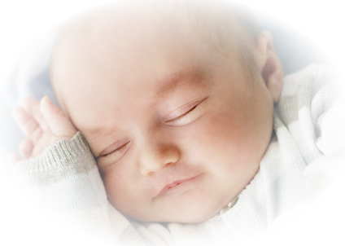
En el agua de algún río
en la bravura del mar,
en el calor y en el frío
y en un dulce despertar.
-

Slide 5
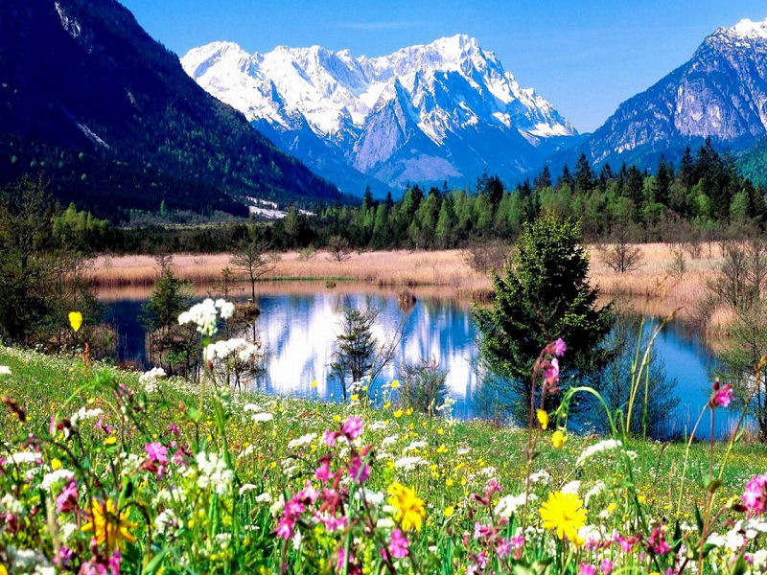



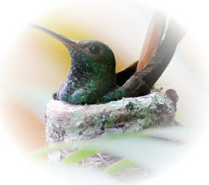


En la alegre primavera,
en un pájaro en su nido,
en la sonrisa que espera
al niño que aún no ha nacido.

Slide 6
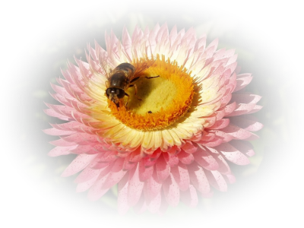
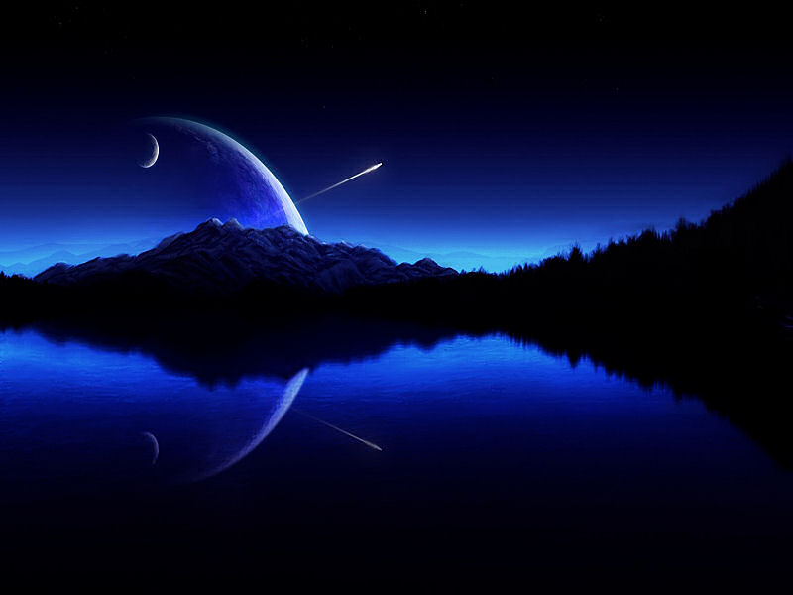
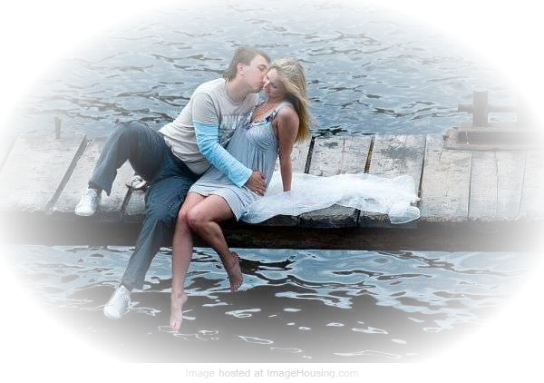

Felicidad es amor
que regala la pareja,
es el néctar de la flor
es la miel que hace la abeja.

Slide 7
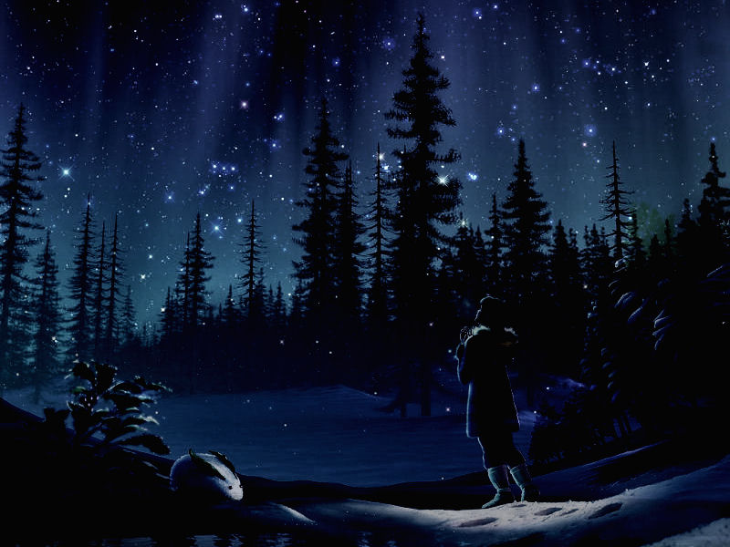
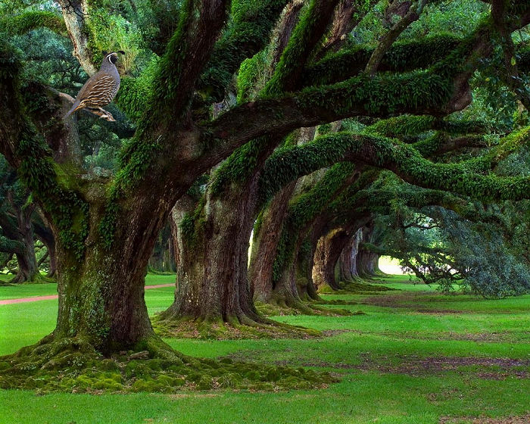
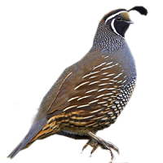
En la noche y en el sueño
que a ti te hace tan feliz,
y en ese cante abrileño
que entona la codorniz.

Slide 8
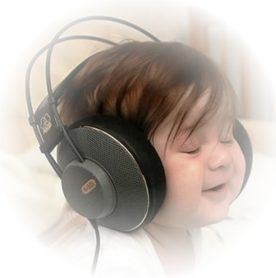
Cuando de afecto engalanas
a tu inquiero corazón,
cuando sonríes con ganas
escuchando una canción.

Slide 9






También está en el jardín
en el clavel y en la rosa,
en el aroma a jazmín
y en la bella mariposa.

Slide 10


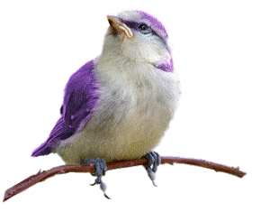
Y preguntas con cautela
cómo es la felicidad?
Es dulce como mistela,
también generosidad

Slide 11
Poema de
Chelo Álvarez.
Imágenes de la red sin lucro
Presentación
Yuls

Slide 12



Accede a la sección que desees desde aquí:
Propia Creación
De la Red
Dedicatorias | Eróticos | Fechas Especiales
Graciosos | Historia y Arte | Lugares
Naturaleza y Ciencias | Política | Reflexión
Salud | Románticos | Religiosos
Dedicatorias | Eróticos | Fechas Especiales
Graciosos | Historia y Arte | Lugares
Naturaleza y Ciencias | Política | Reflexión
Salud | Románticos | Religiosos
Si deseas recibir pps periódicamente en tu correo electrónico subscríbete aquí:

